Slide 1
第8章 存储系统
万胜刚
计算机学院
武汉光电国家实验室信息存储部
sgwan@hust.edu.cn
张晨曦 刘依（版）

Slide 2
8.1 I/O系统的性能
8.2 I/O系统的可靠性、可用性和可信性
8.3 廉价磁盘冗余阵列RAID
8.4 总线
8.5 通道处理机
8.6 I/O与操作系统

Slide 3
8.1 I/O系统的性能
输入/输出系统简称I/O系统
  它包括：
    I/O设备
    I/O设备与处理机的连接
I/O系统是计算机系统中的一个重要组成部分
  完成计算机与外界的信息交换
  给计算机提供大容量的外部存储器
按照主要完成的工作进行分类：
    存储I/O系统（本章内容）
    通信I/O系统

Slide 4
8.1 I/O系统的性能
I/O系统的性能对CPU的性能有很大的影响，若两者的性能不匹配，I/O系统就有可能成为整个系统的瓶颈。
系统的响应时间(衡量计算机系统的一个更好的指标)
  从用户输入命令开始，到得到结果所花费的时间。
  由两部分构成：
    I/O系统的响应时间
    CPU的处理时间
多进程技术只能够提高系统吞吐率，并不能够减少系统响应时间。

Slide 5
8.1 I/O系统的性能
评价I/O系统性能的参数主要有：
  连接特性
    （哪些I/O设备可以和计算机系统相连接）
  I/O系统的容量
    （I/O系统可以容纳的I/O设备数）
  响应时间和吞吐率等
另一种衡量I/O系统性能的方法：
  考虑I/O操作对CPU的打扰情况。
    即考查某个进程在执行时，由于其他进程的I/O操
    作，使得该进程的执行时间增加了多少。
Notes:
8.如：中断处理

Slide 6
8.2 I/O系统的可靠性、可用性和可信性
反映外设可靠性能的参数有：
  可靠性（Reliability）
  可用性（Availability）
  可信性（Dependability）
系统的可靠性：系统从某个初始参考点开始一直连续提供服务的能力。
  用平均无故障时间MTTF来衡量。
  系统中断服务的时间用平均修复时间MTTR来衡量。

Slide 7
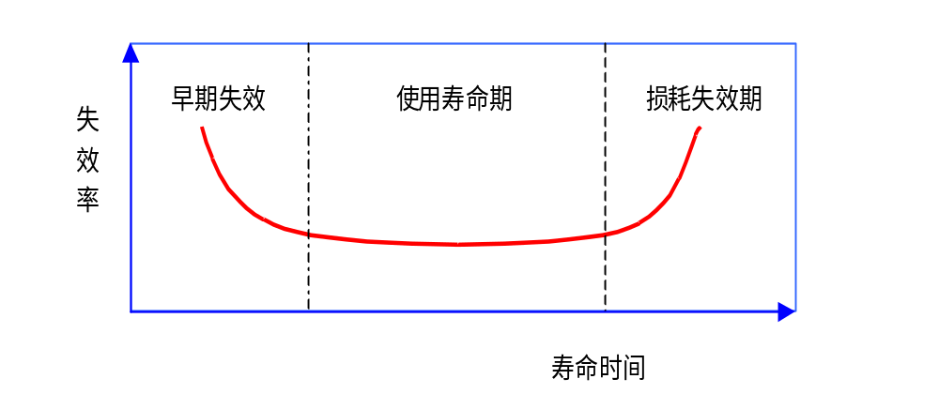
产品的寿命特性

Slide 8
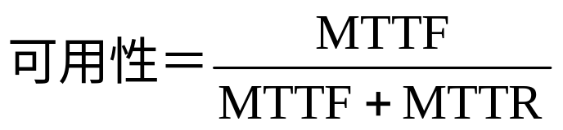
8.2 I/O系统的可靠性、可用性和可信性
  MTTF的倒数就是系统的失效率。
  如果系统中每个模块的生存期服从指数分布，则系统整体的失效率是各部件的失效率之和。
系统的可用性：系统正常工作的时间在连续两次正常服务间隔时间中所占的比率。
  MTTF+MTTR：平均失效间隔时间MTBF
    （Mean Time Between Failure）
系统的可信性：服务的质量。即在多大程度上可以合理地认为服务是可靠的。（不可以度量）

Slide 9
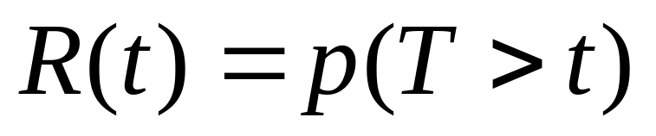
可靠性的特征量
可靠度
定义：是指产品在规定的条件下，在规定的时间内、产品完成规定功能的概率。它是时间的函数，记作R(t),也称为可靠度函数。
当t=0时，R(0)=1;当t=∞时，R(∞)=0

Slide 10
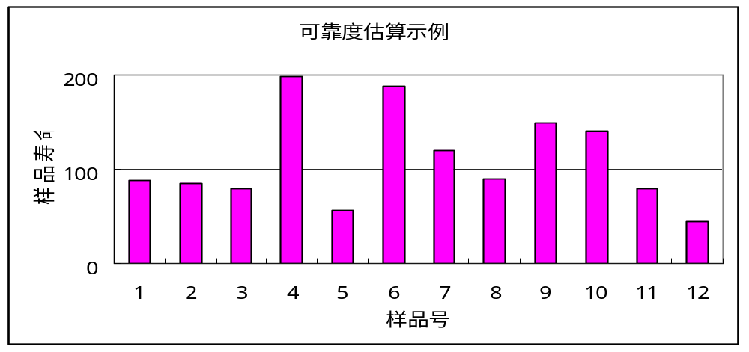
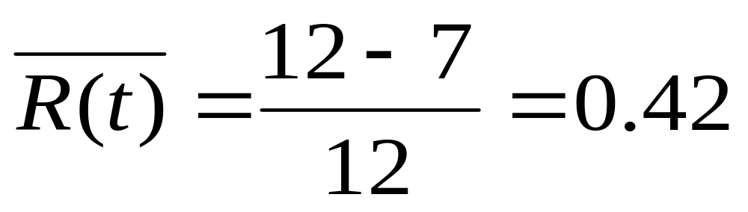
Notes:
规定时间100，只有五个完成

Slide 11
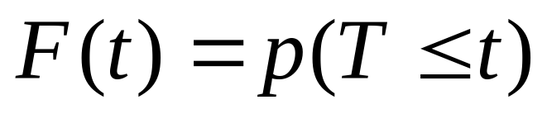
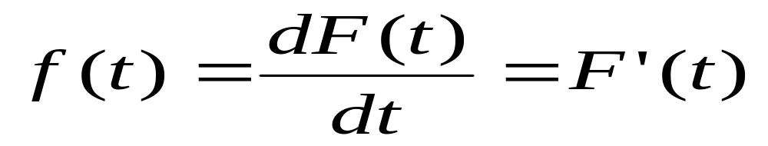
不可靠度
定义：是指产品在规定的条件下，在规定的时间内、产品不能完成规定功能的概率。它也是时间的函数，记作F(t),也称为累积失效概率。
  失效概率密度f(t)
定义：失效概率密度是累积失效概率F(t)对时间的变化率，它表示产品寿命落在包含t的单位时间内的概率，即t时刻，产品在单位时间内失效的概率。

Slide 12
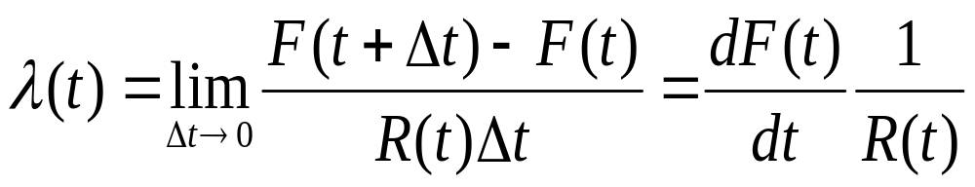
瞬时失效率 λ(t)，（简称失效率）
定义：是在t时刻，尚未失效的产品，在该时刻后的单位时间内发生失效的概率。
Notes:
尚未失效的，因此要除R（t），即f(t)

Slide 13
中位寿命和特征寿命
中位寿命：满足R(t_{0.5})=0.5的t_{0.5}称为中位寿命，即寿命比它长和比它短的产品各占一半
特征寿命：满足R(t_{e-1} )=e⁻¹=0.368 的t_{e-1}称为特征寿命

Slide 14
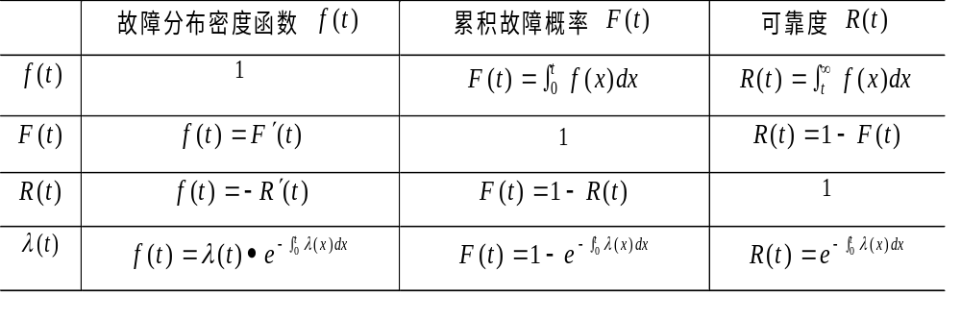
可靠性指标及其内在关系

Slide 15
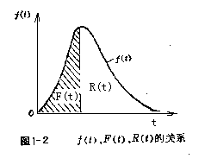
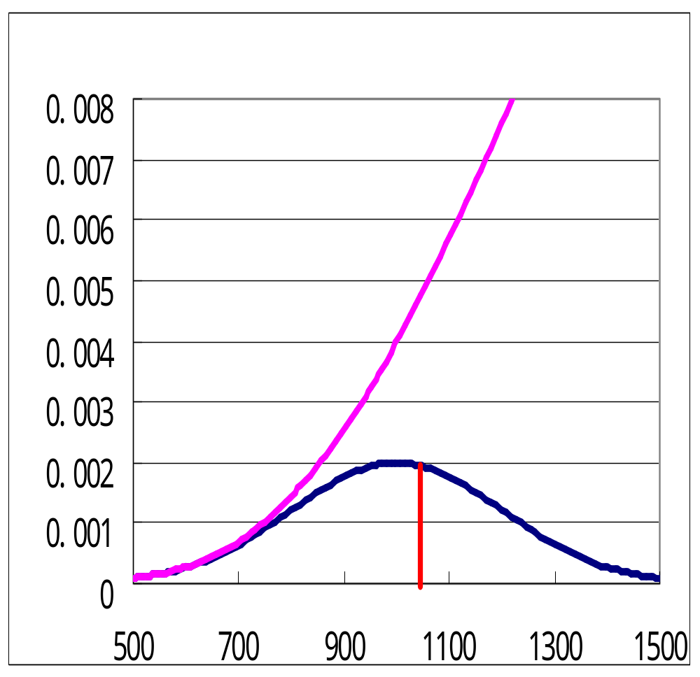

Slide 16
MTBF 和 MTTF
对不可维修的产品的平均寿命是指从开始投入工作，至产品失效的时间平均值。也称平均失效前时间，记以MTTF，它是英文（Mean Time To Failure）的缩写。
对可维修产品而言，其平均寿命是指两次故障间的时间平均值，称平均故障间隔时间，习惯称平均无故障工作时间，用MTBF记之，它是英文（Mean Time Between Failures）的缩写。

Slide 17
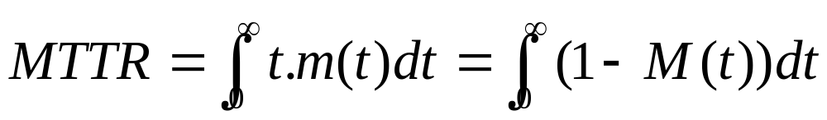
维修性指标
对可维修产品还有平均维修时间，它是设备处于故障状态时间的平均值，或设备修复时间的平均值。记以MTTR，它是英文（Mean Time To Repair）的缩写。
其中：m(t)是维修时间的概率密度函数，对应可靠性的失效概率密度函数。

Slide 18
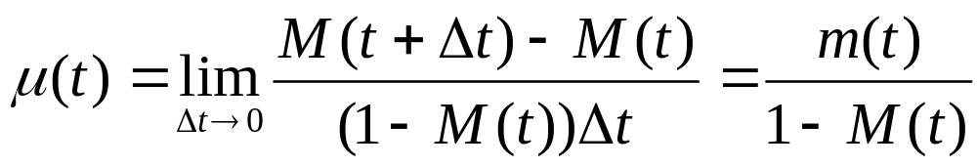
维修性指标
维修度（对应可靠度）M(t)：它定义为在规定条件下使用的产品，在规定的时间内按照规定的程序和方法进行维修时，保持或恢复到能完成规定功能状态的概率。
修复率μ(t)（对应失效率）:定义为修理时间已达到某个时刻，但尚未修复的产品，在该时刻后的单位时间内完成修理的概率。
Notes:
类似于维修度

Slide 19
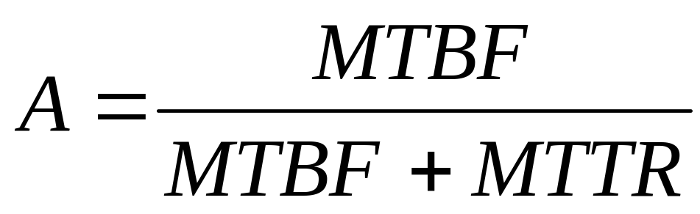
维修性指标
可维修产品的有效度A，它表示设备处于完好状态的概率：

Slide 20

可靠性、维修性指标的论证和确定
可靠性是定量的概率统计指标
在设计中它必须是可预计的，在试验中它必须是可测量的，在生产中它必须是可保证的及在现场使用中它必须是可保持的。
系统可靠性与维修性指标可以从两方面论证：一是研究被论证系统应该具有或侧重于哪些可靠性和维修性指标；二是决定这些指标水平的高低。

Slide 21
可靠性模型的分析和建立
可靠性模型包括可靠性框图和可靠性数学模型二项内容。可靠性框图应与产品的工作原理图及功能框图相协调，功能框图表示产品中各单元之间的功能关系，而原理图则表示产品各单元之间的物理关系。可靠性框图用来简明扼要、直观地描述产品为完成任务的各种组合（串并联框图）。为了编制可靠性框图必须全面了解产品完成任务的定义及使用的任务剖面，并给出一般的和专门的假设。

Slide 22
构画产品可靠性方框图示例
可靠性方框图只表明组成产品的分系统或组件与产品的可靠性关系的连接，通常，它是产品组成子系统或组件的串、并联的某种组合，但组件在串联环节中相对位置是没有物理意义的，它只表明产品完成规定任务所必须保证的各功能组件的关系。

Slide 23
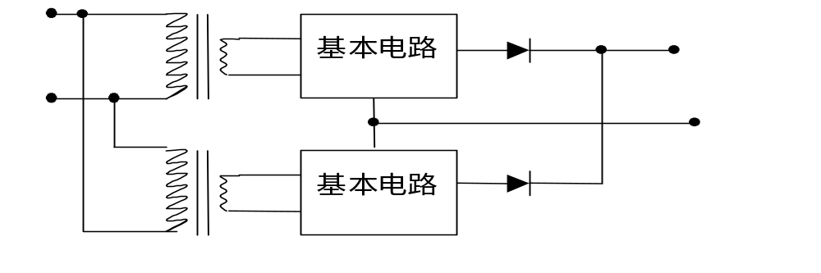
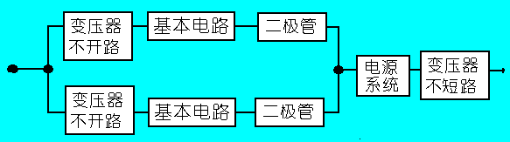
储备电源系统的原理图和可靠性框图

Slide 24
可靠性框图应注意的事项
建立可靠性模型的程序
各方框之间的所有连线不具有可靠性值。这些连线只用来表示框图中各方框的连接关系，而不代表与产品有关的导线和连接器。导线和连接器作为一个独立的方框或构成一个单元或功能的一部分。
不能与电路的串并联混淆
产品的所有输入在规定的极限之内。
就故障概率而言，框图中一个方框所表示的单元或功能不受其他方框的影响。

Slide 25
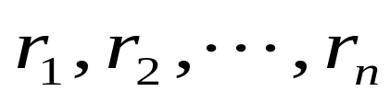
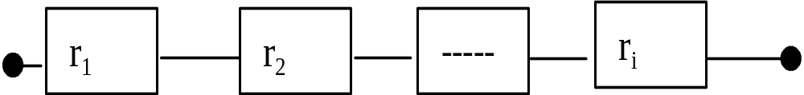
① 串联系统
定义: 系统中的下属几个组件全部工作正常时，系统才正常；当系统中有一个或一个以上的组件失效时，系统就失效，这样的系统就称串联系统。串联系统的可靠性框图，就是下属几个组件的串联图。设系统下属组件的可靠度分别为
串联系统的框图为

Slide 26
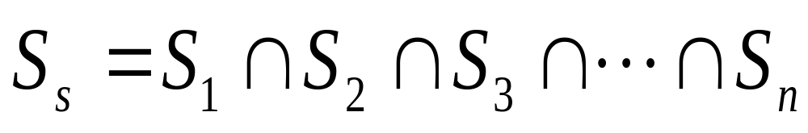
用S_{s}和S_{i}分别表示系统和单元的正常工作状态，则依据串联系统的定义, 串联系统中正常事件是“ 交”的关系，逻辑上为“ 与”的关系，系统要正常工作,必须各子系统都正常工作,则有

Slide 27

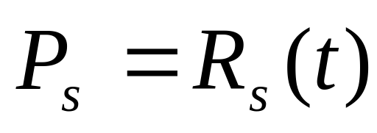
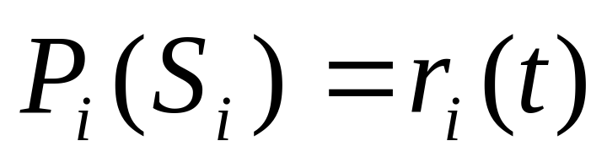
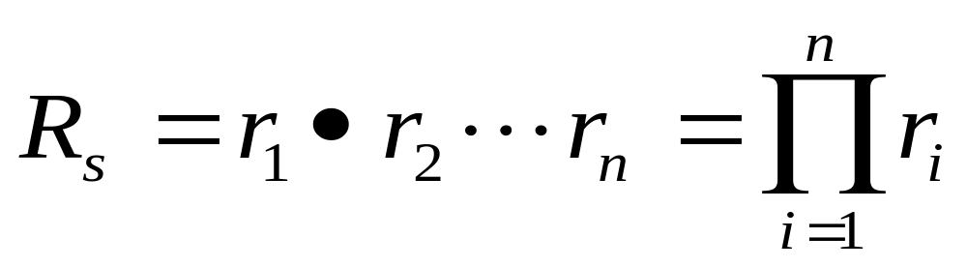
系统正常工作的概率为各单元概率之积，因此
由于
所以

Slide 28
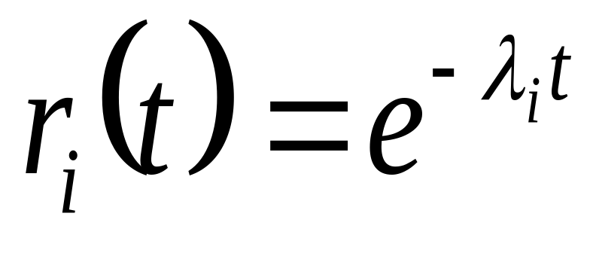
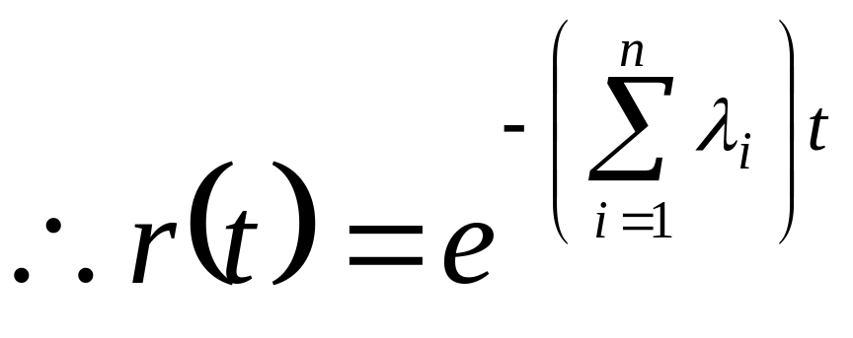
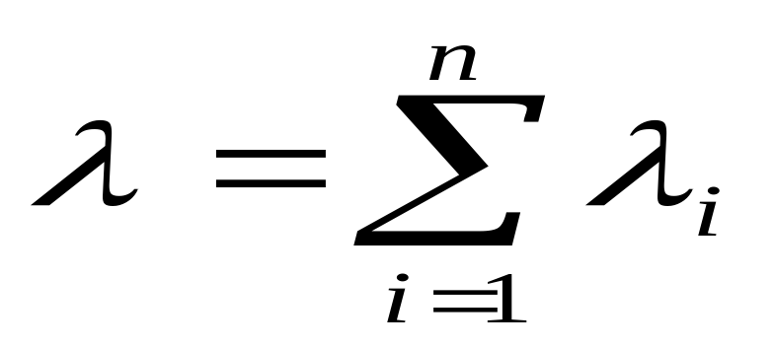
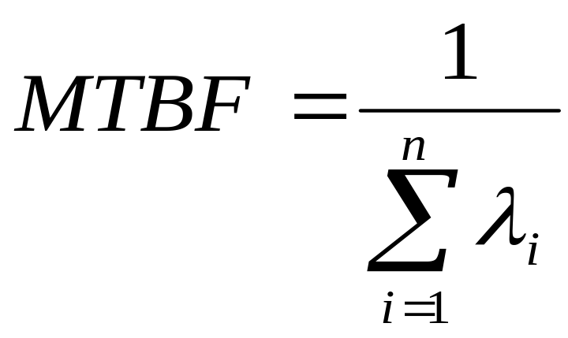
对于指数分布

Slide 29
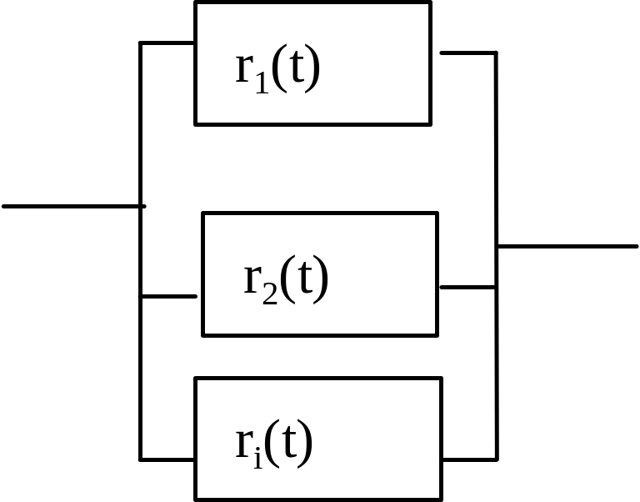
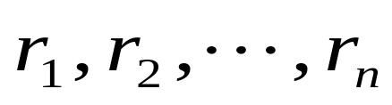
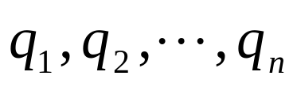
② 并联系统
定义: 系统中的几个下属组件，只要其中一个工作正常，则系统就正常工作，只有全部组件都失效时，系统才失效，这样的系统就称并联系统。并联系的可靠性方框图为n个组件的并联图。
设组成组件的可靠度分别为
相应组件的失效（故障）概率分别为
并设并联系统的失效（故障）概率为 Qs

Slide 30
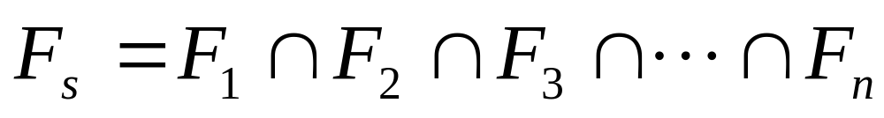
用S_{s}和S_{i}分别表示系统和单元的正常工作状态，用F_{S} 和 F_{i}表示系统和单元不正常工作,则依据并联系统的定义, 并联系统中不正常事件是“ 交”的关系，逻辑上为“ 与”的关系，系统要不正常工作,必须各子系统都不正常工作,则有

Slide 31
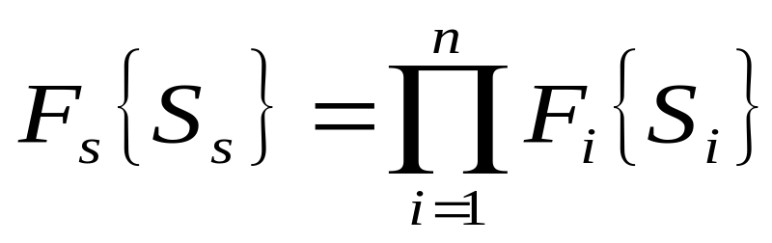
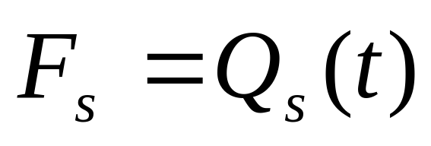
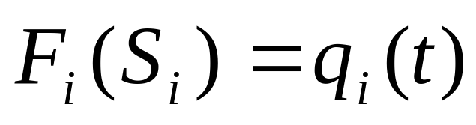
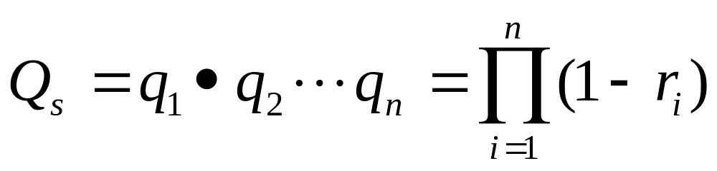
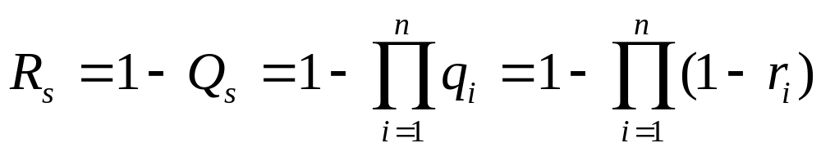
系统不正常工作的概率为各单元不正常工作概率之积，因此
由于
所以

Slide 32
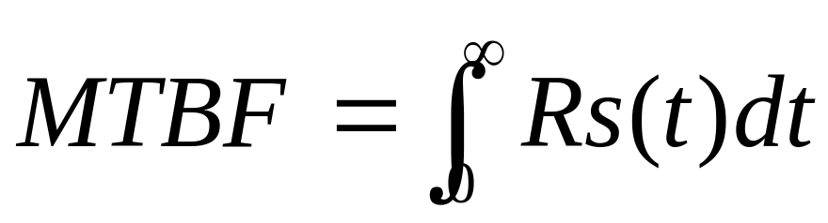
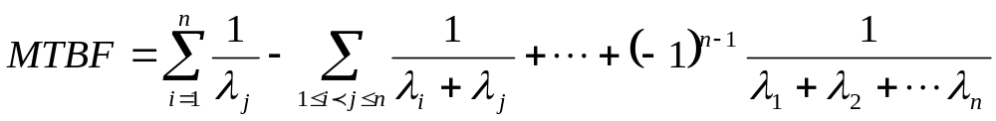
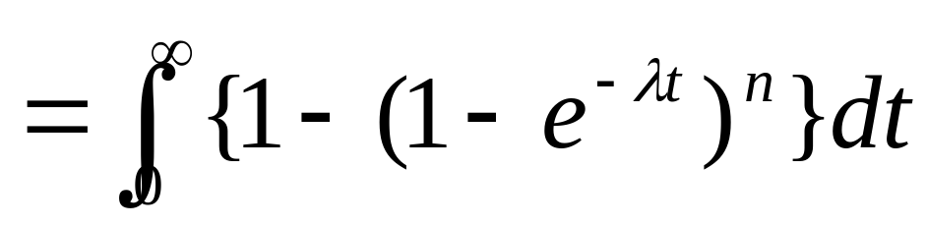
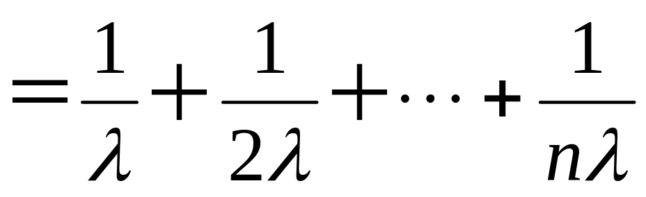
对于指数分布,若失效率用λ表示
当N个相同时，则

Slide 33
串联模型计算示例
一种机载侦察及武器控制系统将完成6种专门的任务，每项任务的定义见表2-2，由于体积，重量及功率的限制，为了能够完成各项任务，每一任务专用的设备必须与其他任务专用设备组合使用。例如下表所示，为了完成任务E，必须由设备3、4及5一起工作。

Slide 34
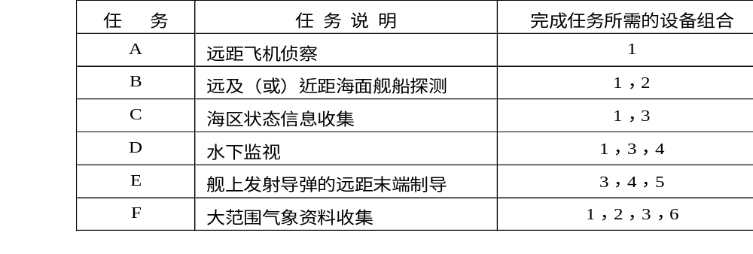
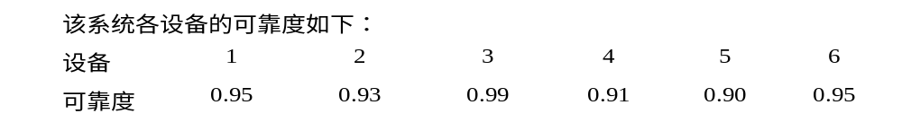
整个任务时间为3h，为完成所有任务，要求在3h内所有设备都工作。某一设备可能同时保证几项任务成功
求解：成功完成每项任务的概率？
    在3h中成功完成所有6项任务的概率？

Slide 35
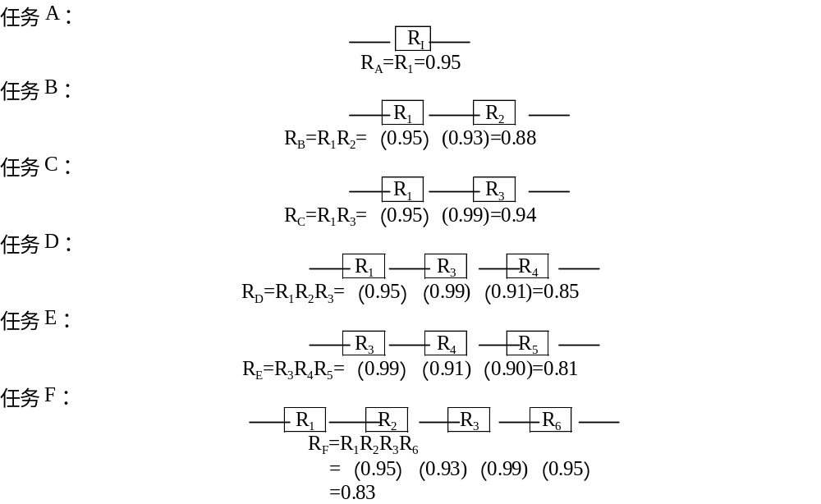

Slide 36
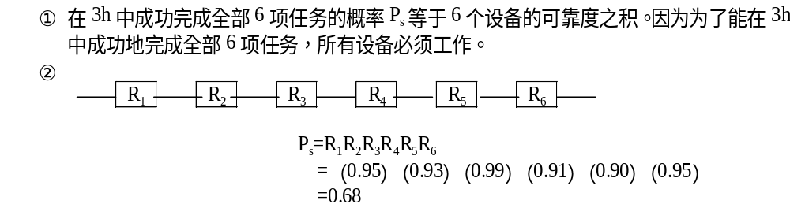
值得注意的是，成功完成6项任务的概率P_{s}不等于完成各项任务可靠度R_{A}、R_{B}、R_{C}、R_{D}、R_{E}、R_{F}的乘积。因为有的设备，如设备1、设备2、设备3及设备4具有多功能。若采用这种任务可靠度相乘的办法，将会使某些设备多次参加计算，从而造成错误计算。这是一个典型的多功能部件的例子,后面还会讲到。

Slide 37
混联系统的可靠性公式
可靠度：R (t)，不可靠度：F (t)，关系式：R (t) + F (t) = 1。
在各单元相同情况下，用n代表串联倍数，m代表并联倍数。
①串并联系统：先串联、后并联
可靠度R(t) = 1-[1-R_{i}^{n}(t)]^{m}。
②并串联系统：先并联、后串联
可靠度R(t) = [1-(1-R_{i}(t))^{m}]^{n}。
公式用途：RAID 0+1是串并联系统，RAID 1+0是并串联系统

Slide 38
8.2 I/O系统的可靠性、可用性和可信性
例8.1 假设磁盘子系统的组成部件和它们的MTTF如下：
（1）磁盘子系统由10个磁盘构成，每个磁盘的MTTF为1000000小时；
（2）1个SCSI控制器，其MTTF为500000小时；
（3）1个不间断电源，其MTTF为200000小时；
（4）1个风扇，其MTTF为200000小时；
（5）1根SCSI连线，其MTTF为1000000小时。
假定每个部件的生存期服从指数分布，同时假定各部件的故障是相互独立的，求整个系统的MTTF。

Slide 39

8.2 I/O系统的可靠性、可用性和可信性
解 整个系统的失效率为：
系统的MTTF为系统失效率的倒数，即：
即将近5年。

Slide 40
8.2 I/O系统的可靠性、可用性和可信性
提高系统组成部件可靠性的方法
  有效构建方法（valid construction）
    在构建系统的过程中消除故障隐患，这样建立起来
    的系统就不会出现故障。
  纠错方法（error correction）
    在系统构建中采用容错的方法。这样即使出现故障，
    也可以通过容错信息保证系统正常工作。

Slide 41
8.3 廉价磁盘冗余阵列RAID
磁盘阵列DA（Disk Array）：使用多个磁盘（包括驱动器）的组合来代替一个大容量的磁盘。
  多个磁盘并行工作。
  以条带为单位把数据均匀地分布到多个磁盘上。
    （交叉存放）
  条带存放可以使多个数据读/写请求并行地被处理，从而提高总的I/O性能。
这里并行性有两方面的含义：

Slide 42
8.3 廉价磁盘冗余阵列RAID
  多个独立的请求可以由多个盘来并行地处理。
    减少了I/O请求的排队等待时间
  如果一个请求访问多个块，就可以由多个盘合作来并行处理。
    提高了单个请求的数据传输率
问题：阵列中磁盘数量的增加会导致磁盘阵列可靠性的下降。
    如果使用了N个磁盘构成磁盘阵列，那么整个阵列
    的可靠性将降低为单个磁盘的1/N。
  解决方法：在磁盘阵列中设置冗余信息盘
    当单个磁盘失效时，丢失的信息可以通过冗余盘中
    的信息重新构建。

Slide 43
8.3 廉价磁盘冗余阵列RAID
廉价磁盘冗余阵列RAID
    Redundant Arrays of Inexpensive Disks
  独立磁盘冗余阵列
    Redundant Arrays of Independent Disks
大多数磁盘阵列的组成可以由以下两个特征来区分：
  数据交叉存放的粒度
    （可以是细粒度的，也可以是粗粒度的）
    细粒度磁盘阵列是在概念上把数据分割成相对较小
    的单位交叉存放。

Slide 44
8.3 廉价磁盘冗余阵列RAID
      优点：所有I/O请求都能够获得很高的数据传输率。
      缺点：在任何时间，都只有一个逻辑上的I/O在处
      理当中，而且所有的磁盘都会因为为每个请求进行
      定位而浪费时间。
    粗粒度磁盘阵列是把数据以相对较大的单位交叉存放。
      多个较小规模的请求可以同时得到处理。
      对于较大规模的请求又能获得较高的传输率。
  冗余数据的计算方法以及在磁盘阵列中的存放方式

Slide 45
8.3 廉价磁盘冗余阵列RAID
在磁盘阵列中设置冗余需要解决以下两个问题：
  如何计算冗余信息?
    大多都是采用奇偶校验码；
    也有采用汉明码（Hamming code）或Reed-Solomon码的。
  如何把冗余信息分布到磁盘阵列中的各个盘?
    有两种方法：
      把冗余信息集中存放在少数的几个盘中。
      把冗余信息均匀地存放到所有的盘中。
      （能避免出现热点问题）

Slide 46
RAID的分级及其特性
RAID级别 | 可以容忍的故障个数以及当数据盘为8个时，所需要的检测盘的个数 | 优 点 | 缺 点 | 公司产品
0 非冗余，条带存放 | 0个故障； 0个检测盘 | 没有空间开销 | 没有纠错能力 | 广泛应用
1 镜像 | 1个故障； 8个检测盘 | 不需要计算奇偶校验，数据恢复快，读数据快。而且其小规模写操作比更高级别的RAID快 | 检测空间开销最大 （即需要的检测盘最多） | EMC， HP（Tandem）， IBM
2 存储器式ECC | 1个故障； 4个检测盘 | 不依靠故障盘进行自诊断 | 检测空间开销的级别是log₂m级（m为数据盘的个数） | 没有
3 位交叉奇偶校验 | 1个故障； 1个检测盘 | 检测空间开销小（即需要的检测盘少），大规模读写操作的带宽高 | 对小规模、随机的读写操作没有提供特别的支持 | 外存概念

Slide 47
RAID级别 | 可以容忍的故障个数以及当数据盘为8个时，所需要的检测盘的个数 | 优 点 | 缺 点 | 公司产品
4 块交叉奇偶校验 | 1个故障； 1个检测盘 | 检测空间开销小，小规模的读操作带宽更高 | 校验盘是小规模写的瓶颈 | 网络设备
5 块交叉分布 奇偶校验 | 1个故障； 1个检测盘 | 检测空间开销小，小规模的读写操作带宽更高 | 小规模写操作需要访问磁盘4次 | 广泛应用
6 P＋Q双奇偶校验 | 2个故障； 2个检测盘 | 具有容忍2个故障的能力 | 小规模写操作需要访问磁盘6次，检测空间开销加倍（与RAID3、4、5比较） | 网络设备
Notes:
RAID4,NETAPP

Slide 48
8.3 廉价磁盘冗余阵列RAID
有关RAID的几个问题
  关键问题：如何发现磁盘的故障
    在磁盘扇区中除了保存数据信息外，还保存有用于发现该扇区错误的检测信息。
  设计的另一个问题
    如何减少平均修复时间MTTR
    典型的做法：在系统中增加热备份盘
  热交换技术
    与热备份盘相关的一种技术
Notes:
热交换技术：hot swap，又做热拔插，无需关机即可更换磁盘，增加了服务时间

Slide 49
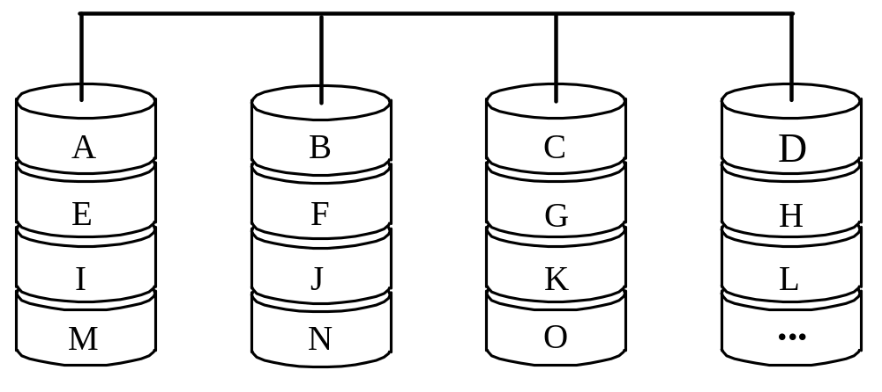
8.3 廉价磁盘冗余阵列RAID
8.3.1 RAID0
非冗余磁盘阵列，无冗余信息。
严格地说，它不属于RAID系列。
把数据切分成条带，以条带为单位交叉地分布存放到多个磁盘中。

Slide 50
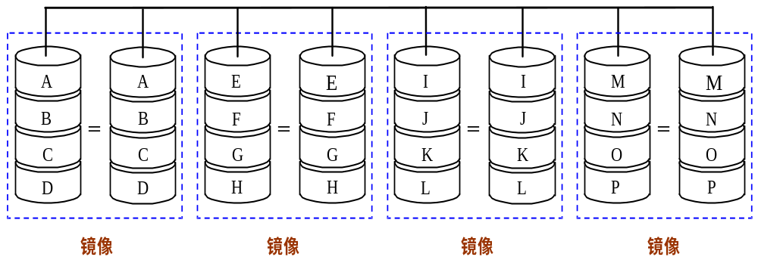
8.3 廉价磁盘冗余阵列RAID
8.3.2 RAID1
镜像磁盘，对所有的磁盘数据提供一份冗余的备份。
  每当把数据写入磁盘时，将该数据也写入其镜像盘。在系统中所有的数据都有两份。

Slide 51
8.3 廉价磁盘冗余阵列RAID
RAID1的特点
  能实现快速的读取操作。
  对于写入操作，镜像的两个磁盘都要写入。但可并行进行，而且不需要计算校验信息，所以其速度比级别更高的RAID都快。
  可靠性很高，数据的恢复很简单。
  实现成本最高。

Slide 52
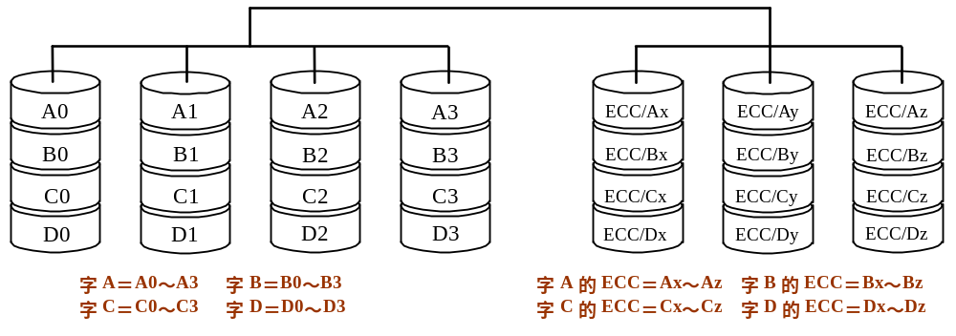
8.3 廉价磁盘冗余阵列RAID
8.3.3 RAID2
存储器式的磁盘阵列（按汉明纠错码的思路构建）
  含4个数据盘的RAID2

Slide 53
8.3 廉价磁盘冗余阵列RAID
RAID2的特点
  每个数据盘存放所有数据字的一位
    （位交叉存放）
  各个数据盘上的相应位计算汉明校验码，编码位被存放在多个校验（ECC）磁盘的对应位上。
  冗余盘是用来存放汉明码的，其个数为log₂m级。
    m：数据盘的个数（也就是数据字的位数）
  并未被广泛应用，目前还没有商业化产品。

Slide 54
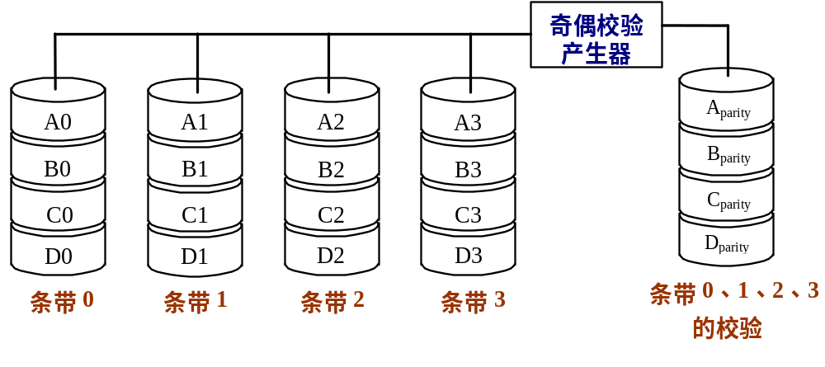
8.3 廉价磁盘冗余阵列RAID
8.3.4 RAID3
位交叉奇偶校验磁盘阵列

Slide 55
8.3 廉价磁盘冗余阵列RAID
RAID3的特点
  采用奇偶校验
    写数据时：为每行数据形成奇偶校验位并写入校验盘
    读出数据时：如果控制器发现某个磁盘出故障，就可以根据故障盘以外的所有其他盘中的正确信息恢复故障盘中的数据。（通过异或运算实现）
  细粒度的磁盘阵列，即采用的条带宽度较小。
    （可以是1个字节或1位）
    能够获得很高的数据传输率，这种磁盘阵列对大数据量的读写具有很大的优越性。
    不能同时进行多个I/O请求的处理 。
  只需要一个校验盘，校验空间开销比较小。

Slide 56
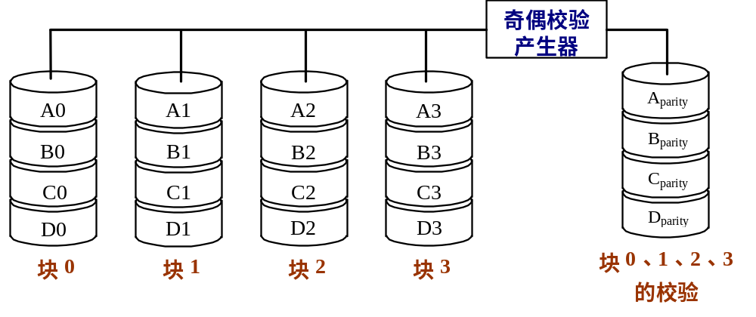
8.3 廉价磁盘冗余阵列RAID
8.3.5 RAID4
块交叉奇偶校验磁盘阵列
采用比较大的条带，以块为单位进行交叉存放和计算奇偶校验。
  实现目标：能同时处理多个小规模访问请求

Slide 57
8.3 廉价磁盘冗余阵列RAID
RAID4读写特点
  读取操作
    每次只需访问数据所在的磁盘。
    仅在该磁盘出现故障时，才会去读校验盘，并进行数据的重建。
  写入操作
    假定:有4个数据盘和一个冗余盘。
    写数据需要2次磁盘读和2次磁盘写操作。

Slide 58
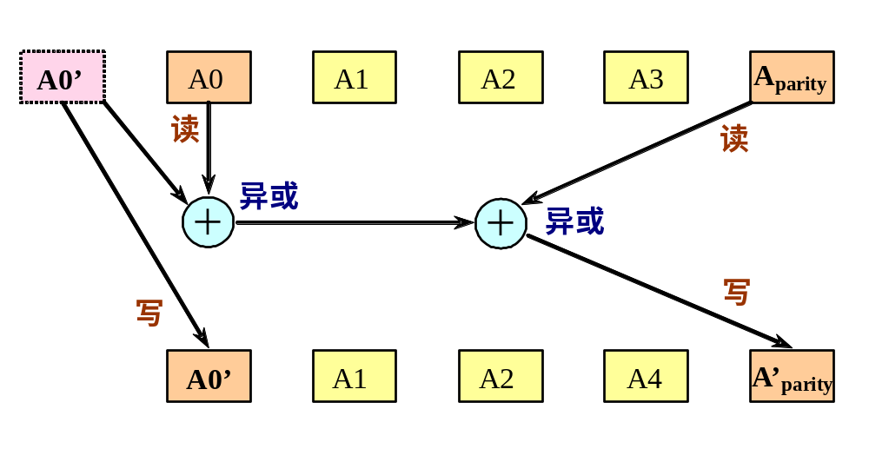
8.3 廉价磁盘冗余阵列RAID
  RAID4能有效地处理小规模访问，快速处理大规模访问，校验空间开销比较小。但其控制比较复杂。

Slide 59
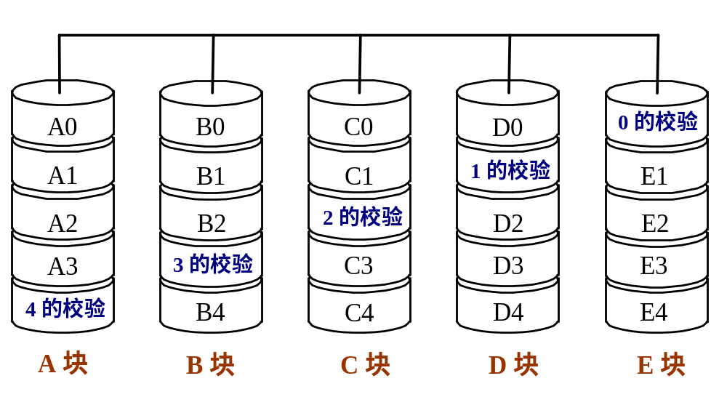
8.3 廉价磁盘冗余阵列RAID
8.3.6 RAID5
块交叉分布奇偶校验磁盘阵列
数据以块交叉的方式存于各盘，无专用冗余盘，奇偶校验信息均匀分布在所有磁盘上。

Slide 60

8.3 廉价磁盘冗余阵列RAID
8.3.7 RAID6
P＋Q双校验磁盘阵列
特点
  校验空间开销是RAID5的两倍
  容忍两个磁盘出错

Slide 61

8.3 廉价磁盘冗余阵列RAID
8.3.8 RAID10与RAID01
RAID10又称为RAID1+0
    先进行镜像（RAID1），再进行条带存放（RAID0）

Slide 62

8.3 廉价磁盘冗余阵列RAID
RAID01又称为RAID0+1
    先进行条带存放（RAID0），再进行镜像（RAID1）

Slide 63
8.3 廉价磁盘冗余阵列RAID
8.3.9 RAID的实现与发展
实现盘阵列的方式主要有三种：
  软件方式：阵列管理软件由主机来实现。
    优点：成本低
    缺点：过多地占用主机时间，且带宽指标上不去。
  阵列卡方式：把RAID管理软件固化在I/O控制卡上，从而可不占用主机时间，一般用于工作站和PC机。
  子系统方式：一种基于通用接口总线的开放式平台，可用于各种主机平台和网络系统。

Slide 64
8.4 总 线
  在计算机系统中，各子系统之间可以通过总线互相连接。
  优点：成本低、简单
  主要缺点：它是由不同的外设分时共享的，形成了信息交换的瓶颈，从而限制了系统中总的I/O吞吐量。

Slide 65
8.4 总 线
8.4.1 总线的设计
总线设计存在很多技术难点
  一个重要原因：总线上信息传送的速度极大地受限于各种物理因素。
    如总线的长度、设备的数目、信号的强度等，这些物理因素限制了总线性能的提高。
  另外，我们一方面要求I/O操作响应快，另一方面又要求高吞吐量，这可能造成设计需求上的冲突。

Slide 66
8.4 总 线
设计总线时需要考虑的一些问题
特性 | 高性能 | 低价格
总线宽度 | 独立的地址和数据总线 | 数据和地址分时 共用同一套总线
数据总线宽度 | 越宽越快（例如：64位） | 越窄越便宜（例如：8位）
传输块大小 | 块越大总线开销越小 | 单字传送更简单
总线主设备 | 多个（需要仲裁） | 单个（无需仲裁）
分离事务 | 采用——分离的请求包和回答包能提高总线带宽 | 不采用——持续连接成本 更低，而且延迟更小
定时方式 | 同步 | 异步

Slide 67
8.4 总 线
分离事务总线
    （又称：流水总线、悬挂总线、包交换总线）
  在有多个主设备时，可以通过包交换来提高总线带宽。
  基本思想
    将总线事务分成请求和应答两部分。
    在请求和应答之间的空闲时间内，总线可以供其他的I/O使用，这样就不必在整个I/O过程中都独占总线。
  工作过程的示意图

Slide 68
8.4 总 线
地址
地址
1
地址
2
地址
3
数据
数据
0
数据
1
等待
等待
1
完成
1
  分离事务总线有较高的带宽，但是它的数据传送延迟通常比独占总线方法大。

Slide 69
8.4 总 线
同步总线
  同步总线的控制线中包含一个时钟，总线上所有设备的所有的通信操作都以该时钟为基准。
  优点：速度快、成本低。
  缺点
    由于时钟通过长距离传输后会扭曲，因而同步总线不能用于长距离的连接。特别是对于高速同步总线来说，更是如此。
    总线上的所有设备都必须以同样的时钟频率工作。
  CPU-存储器总线通常是采用同步总线。

Slide 70
8.4 总 线
异步总线
  没有统一的参考时钟，每个设备都有各自的定时方法。
  采用握手协议。
  不存在时钟扭曲和同步的问题，传输距离可以比较长。
  很多I/O总线都采用异步总线。
  同步总线通常比异步总线快。

Slide 71
8.4 总 线
8.4.2 总线标准和实例
I/O总线标准：定义如何将设备与计算机进行连接的文档。
常见I/O总线的一些典型特征

Slide 72
几种常用并行I/O总线
 | IDE / Ultra ATA | SCSI | PCI | PCI-X
数据宽度（b） | 16 | 8/16 | 32/64 | 32/64
时钟频率（MHz） | 最高100 | 10（Fast） 20（Ultra） 40（Ultra2） 80（Ultra3） 160（Ultra4） | 33/66 | 66/100/133
总线主设备数量 | 1个 | 多个 | 多个 | 多个
峰值带宽（MBps） | 200 | 320 | 533 | 1066
同步方式 | 异步 | 异步 | 同步 | 同步
标准 | 无 | ANSI X3.131 | 无 | 无

Slide 73
8.4 总 线
在嵌入式系统中使用较多的4种串行I/O总线的一些典型特征
 | I²C | 1-wire | RS-232 | SPI
数据宽度（b） | 1 | 1 | 2 | 1
信号线数量 | 2 | 1 | 9/25 | 3
时钟频率（MHz） | 0.4～10 | 异步 | 0.04或异步 | 异步
总线主设备数量 | 多个 | 多个 | 多个 | 多个
峰值带宽（Mbps） | 0.4～3.4 | 0.014 | 0.192 | 1
同步方式 | 异步 | 异步 | 异步 | 异步
标准 | 无 | 无 | EIA, ITU-T V.21 | 无

Slide 74
8.4 总 线
在服务器系统中使用的CPU-存储器互连系统
 | HP HyperPlane Crossbar | IBM SP | SUN Gigaplane-XB
数据宽度（b） | 64 | 128 | 128
时钟频率（MHz） | 120 | 111 | 83.3
总线的主设备数 | 多个 | 多个 | 多个
每端口峰值带宽（MBps） | 960 | 1700 | 1300
总峰值带宽（MBps） | 7680 | 14200 | 10667
同步方式 | 同步 | 同步 | 同步
标准 | 无 | 无 | 无

Slide 75
8.4 总 线
8.4.3 与CPU的连接
I/O总线的物理连接方式有两种选择
  连接到存储器上
    更常见
  连接到Cache上
I/O总线连接到存储器总线上的方式
  一种典型的组织结构

Slide 76
CPU
－主存总线
Cache
总线适配器
总线适配器
主存
CPU
AGP总线
PCI总线
I/O
控制器
总线适配器
I/O
控制器
图形输出
网络
I/O
总线
I/O
控制器
I/O
控制器
磁盘
磁盘
CD

Slide 77
Computer System Structure
External Graphics
Card
PCI express ×16
Cache
North Bridge
DDRII
Channel 1
CPU BUS
On-board Graphics
Memory controller
CPU
Mem BUS
DDRII
Channel 2
IO Controller
South Bridge
PCI express ×1
USB
controller
SATA
controller
PCI
Sound
Card
Lan
Adap
Floppy
Drive
keybrd
mouse
DVD
Drive
Hard
Disk
Parallel Port
Serial Port
speakers
LAN

Slide 78
8.4 总 线
CPU对I/O设备的编址有两种方式
  存储器映射I/O（也称为I/O设备统一编址）
    将一部分存储器地址空间分配给I/O设备，用load指令和store指令对这些地址进行读写将引起I/O设备的数据传输。
    将一部分存储空间留出用于设备控制，对这一部分地址空间进行读写就是向设备发出控制命令。
  给I/O设备独立编址
    需要在CPU中设置专用的I/O指令来访问I/O设备。
    CPU需要发出一个标志信号来表示所访问的地址是I/O设备的地址。

Slide 79
8.4 总 线
CPU与外部设备进行输入/输出的方式可分为4种
  程序查询
  中断
  DMA
  通道

Slide 80
8.5 通道处理机
8.5.1 通道的作用和功能
程序控制、中断和DMA方式管理外围设备会引起两个问题：
  所有外设的输入/输出工作均由CPU承担，CPU的计算工作经常被打断而去处理输入/输出的事务，不能充分发挥CPU的计算能力。
  大型计算机系统的外设虽然很多，但同时工作的机会不是很多。
  解决上述问题的方法：采用通道处理机

Slide 81
8.5 通道处理机
  通道处理机能够负担外围设备的大部分I/O工作。
  通道处理机（简称通道）：专门负责整个计算机系统的输入/输出工作。通道处理机只能执行有限的一组输入/输出指令。

Slide 82
8.5 通道处理机
一个典型的由CPU、通道、设备控制器、外设构成的4级层次结构的输入/输出系统。
通道的功能
  接收CPU发来的I/O指令，并根据指令要求选择指定的外设与通道相连接。
  执行通道程序
    从主存中逐条取出通道指令，对通道指令进行译码，并根据需要向被选中的设备控制器发出各种操作命令。
  给出外设中要进行读/写操作的数据所在的地址
    如磁盘存储器的柱面号、磁头号、扇区号等。

Slide 83
8.5 通道处理机
  给出主存缓冲区的首地址
    该缓冲区存放从外设输入的数据或者将要输出到外设中去的数据。
  控制外设与主存缓冲区之间的数据传送的长度
    对传送的数据个数进行计数，并判断数据传送是否结束。
  指定传送工作结束时要进行的操作
    例如：将外设的中断请求及通道的中断请求送往CPU等。
  检查外设的工作状态是否正常，并将该状态信息送往主存指定单元保存。
  在数据传输过程中完成必要的格式变换
    例如：把字拆分为字节，或者把字节装配成字等。

Slide 84
8.5 通道处理机
通道的主要硬件
  寄存器
    数据缓冲寄存器
    主存地址计数器
    传输字节数计数器
    通道命令字寄存器
    通道状态字寄存器
  控制逻辑
    分时控制
    地址分配
    数据传送、装配和拆分等

Slide 85
8.5 通道处理机
通道对外设的控制通过输入/输出接口和设备控制器进行
  通道与设备控制器之间一般采用标准的输入/输出接口来连接。
  通道通过标准接口把操作命令送到设备控制器，设备控制器解释并执行这些通道命令，完成命令指定的操作。
  设备控制器能够记录外设的状态，并把状态信息送往通道和CPU。

Slide 86
8.5 通道处理机
8.5.2 通道的工作过程
通道完成一次数据输入/输出的工作过程
  在用户程序中使用访管指令进入管理程序，由管理程序生成一个通道程序，并启动通道。
    用户在目标程序中设置一条广义指令，通过调用操作系统的管理程序来实现。
    管理程序根据广义指令提供的参数来编制通道程序。
    启动输入/输出设备指令是一条主要的输入/输出指令，属于特权指令。

Slide 87

8.5 通道处理机

Slide 88
8.5 通道处理机
  通道处理机执行通道程序，完成指定的数据输入/输出工作。
    通道处理机执行通道程序与CPU执行用户程序是并行的。
  通道程序结束后向CPU发中断请求。
CPU执行程序和通道执行通道程序的时间关系

Slide 89

8.5 通道处理机

Slide 90
8.5 通道处理机
8.5.3 通道的种类
  根据信息传送方式的不同，将通道分为三种类型
    字节多路通道
    选择通道
    数组多路通道
  三种类型的通道与CPU、设备控制器和外设的连接关系

Slide 91

8.5 通道处理机

Slide 92
8.5 通道处理机
字节多路通道
  为多台低速或中速的外设服务。
  以字节交叉的方式分时轮流地为它们服务。
  字节多路通道可以包含多个子通道，每个子通道连接一台设备控制器。
选择通道
  为多台高速外围设备服务。
  在一段时间内只为一台高速外设独占使用。
  选择通道的硬件

Slide 93
8.5 通道处理机
    5个寄存器
      数据缓冲寄存器、设备地址寄存器、主存地址计数器、交换字节数计数器、设备状态/控制寄存器
    格式变换部件
      用于在主存和设备之间进行字与字节的拆分和装配
    通道控制部件
数组多路通道
  适用于高速设备。
  每次选择一个高速设备后传送一个数据块，轮流为多台外围设备服务。

Slide 94
8.5 通道处理机
  数组多路通道之所以能够并行地为多台高速设备服务，是因为虽然其所连设备的传输速率很高，但寻址等辅助操作时间很长。
  以从磁盘存储器读出一个文件的过程为例：
    数据读出过程可以分为3个步骤：磁头定位，找扇区和读出数据。
    磁盘的寻址时间 ：磁头定位和找扇区的时间加起来
    磁盘存储器的寻址时间要比数据传输时间长两个数量级以上。

Slide 95
8.5 通道处理机
8.5.4 通道流量分析
通道流量
  一个通道在数据传送期间，单位时间内能够传送的数据量。所用单位一般为B/s。
  又称为通道吞吐率、通道数据传输率等。
  通道最大流量
    一个通道在满负荷工作状态下的流量 。

Slide 96
8.5 通道处理机
  参数的定义
    T_{S}：设备选择时间。从通道响应设备发出的数据传送请求开始，到通道实际为这台设备传送数据所需要的时间。
    T_{D}：传送一个字节所用的时间。
    p：在一个通道上连接的设备台数，且这些设备同时都在工作。
    n：每台设备传送的字节数，这里假设每台设备传送的字节数都相同。
    k：数组多路通道传输的一个数据块中包含的字节数。在一般情况下，k<n。对于磁盘、磁带等磁表面存储器，通常k=512。
    T：通道完成全部数据传送工作所需要的时间。

Slide 97


8.5 通道处理机
字节多路通道
  数据传送过程
  通道每连接一台个外设，只传送一个字节，然后又与另一台设备连接，并传送一个字节。
  p台设备每台传送n个数据总共所需的时间为

Slide 98


8.5 通道处理机
  最大流量
  实际流量是连接在这个通道上的所有设备的数据传输率之和。
    f_{i}：第i台设备的实际数据传输率

Slide 99

8.5 通道处理机
选择通道
  在一段时间内只能单独为一台高速外设服务，当这台设备的数据传送工作全部完成后，通道才能为另一台设备服务。
  工作过程
    其中：D_{i}表示通道正在为第i台设备服务
    T_{D1} = T_{D2} = … = T_{Dn} = T_{D}

Slide 100


8.5 通道处理机
  p台设备每台传送n个数据总共所需的时间
  最大流量

Slide 101


8.5 通道处理机
数组多路通道
  工作过程
  p台设备每台传送n个数据总共所需的时间为：

Slide 102

8.5 通道处理机
  最大流量
  选择通道和数组多路通道的实际流量就是连接在这个通道上的所有设备中数据流量最大的那一个 。

Slide 103





8.5 通道处理机
  各种通道的实际流量应该不大于通道的最大流量
    两边的差值越小，通道的利用率就越高。
    当两边相等时，通道处于满负荷工作状态。

Slide 104
8.6 I/O与操作系统
  操作系统的作用之一是在多进程之间进行进程保护，这种保护包括存储器访问和I/O操作两个方面。
  I/O操作主要是在外设和存储器之间进行，所以操作系统必须保证这些I/O操作的安全性。

Slide 105
8.6 I/O与操作系统
8.6.1 DMA和虚拟存储器
  DMA是使用虚拟地址还是物理地址？
使用物理地址进行DMA传输，存在以下两个问题：
  对于超过一页的数据缓冲区，由于缓冲区使用的页面在物理存储器中不一定是连续的，所以传输可能会发生问题。
  如果DMA正在存储器和缓冲区之间传输数据时，操作系统从存储器中移出（或重定位）一些页面，那么，DMA将会在存储器中错误的物理页面上进行数据传输。

Slide 106
6.6 I/O与操作系统
解决这些问题的方法
  使操作系统在I/O的传输过程中确保DMA设备所访问的页面都位于物理存储器中，这些页面被称为是钉在了主存中。
  “虚拟DMA”技术
    允许DMA设备直接使用虚拟地址，并在DMA期间由硬件将虚拟地址转换为物理地址。
    在采用虚拟DMA的情况下，如果进程在内存中被移动，操作系统应该能够及时地修改相应的DMA地址表。

Slide 107
虚拟DMA的I/O连接
CPU
－主存总线
Cache
地址转换寄存器
主存
TLB
DMA
控制器
CPU
I/O
总线
I/O
控制器
I/O
控制器
I/O
控制器
磁盘
磁盘
图形输出
网络

Slide 108
8.6 I/O与操作系统
8.6.2 I/O和Cache数据一致性
Cache会使一个数据出现两个副本：
  一个在Cache中，另一个在主存中。
I/O设备可以修改存储器中的内容
  把I/O连接到存储器上
    会出现以下情况：
    CPU修改了Cache的内容后，由于存储器的内容跟不上Cache内容的变化，I/O系统进行输出操作时所看到的数据是旧值。（写直达Cache没有这样的问题）
    I/O系统进行输入操作后，存储器的内容发生了变化，但CPU在Cache中所看到的内容依然是旧值。

Slide 109

8.6 I/O与操作系统
举例：假设Cache采用写回法，并且A’是A的副本，B’是B的副本。

Slide 110
8.6 I/O与操作系统
  把I/O直接连接到Cache上
    不会产生由I/O导致的数据不一致的问题。
      所有I/O设备和CPU都能在Cache中看到最新的数据。
    I/O会跟CPU竞争访问Cache，在进行I/O时，会造成CPU的停顿。
    I/O还可能会破坏Cache中CPU访问的内容，因为I/O操作可能导致一些新数据被加入Cache，而这些新数据可能在近期内并不会被CPU访问。

Slide 111
8.6 I/O与操作系统
解决内容一致性问题的方法
    （不管Cache是采用写直达法还是写回法）
  软件的方法
    设法保证I/O缓冲器中的所有各块都不在Cache中。
    具体做法有两种
      把I/O缓冲器的页面设置为不可进入Cache的，在进行输入操作时，操作系统总是把输入的数据放到该页面上。
      在进行输入操作之前，操作系统先把Cache中与I/O缓冲器相关的数据“赶出”Cache，即把相应的数据块设置为“无效”状态。

Slide 112
8.6 I/O与操作系统
  硬件的方法
    在进行输入操作时，检查相应的I/O地址（I/O缓冲器中的单元）是否在Cache中（即是否有数据副本）。
    如果发现I/O地址在Cache中有匹配的项，就把相应的Cache块设置为“无效”。

Slide 113

磁盘I/O系统的软件流程

Slide 114
习题
8.11
8.12(补充)：混联系统可靠度

Slide 115
8.12混联系统可靠度
假定某网络型RAID系统包含6个SCSI磁盘，采用RAID 1+0结构，对给定时间t，各部分可靠度为：网络接口通道NIC的R1=0.9，阵列控制器R2=0.95，SCSI通道适配器R3=0.95，磁盘R4=0.8。
（1）画出系统可靠性框图；
（2）写出系统可靠性R的表达式，计算R的数值；
（3）提出进一步增强系统可靠性的若干建议。
NIC
NIC
阵列控制器
SCSI通道适配器
A
A
B
B
C
C
D
D
E
E
F
F
G
G
H
H
I
I

